Slide 1
MARKETING SENSORIALE

Slide 2
L’ATMOSFERA gioca un ruolo critico nel plasmare e influenzare il comportamento d’acquisto.
Aumenta l’esperienza d’acquisto, di particolare importanza per molti acquirenti.

Slide 3
MOWER, KIM E CHILDS, 2012
Osservano che questo modello PRESUPPONE:
che le risposte emotive dei consumatori a un ambiente fisico mediano l’influenza dell’ambiente sui loro comportamenti.

Slide 4
MEHRABIAN E RUSSELL, 1974
3 ASPETTI DELL’EMOZIONE CHE INFLUENZANO LE RISPOSTE DELLE PERSONE ALL’AMBIENTE:
PAICEVOLEZZA
ECCITAZIONE
DOMINANZA

Slide 5
Si concentra sulla misura in cui il consumatore si sente felice e soddisfatto nel contesto dell’esperienza
Si riferisce alla misura in cui l’individuo è stimolato o eccitato dall’esperienza
Si riferisce alla sensazione di avere il controllo (o meno) dell’esperienza

Slide 6
IL PIACERE E L’ECCITAZIONE
sono fondamentali per attirare gli acquirenti verso un negozio fisico o verso un canale di vendita online.
IL LAYOUT GENERALE DEL NEGOZIO, UNITO ALL’USO DI SPUNTI VISIVI
gioca un ruolo significativo nell’affrontare queste due sfide.

Slide 7
IL MARKETING ESPERIENZIALE

Slide 8
HAUSER, 2006
Marketing esperienziale _ Quelle attività finalizzate a:
«Mettere in contatto i clienti con un brand attraverso una o più esperienze significative e rilevanti, facendo leva su comportamenti sia razionali che emotivi».

Slide 9
Questo evidenzia l’importanza di creare connessioni emotive con l’acquirente, che inducano lo stesso a tornare di nuovo nel punto vendita.
L’esperienza che vive all’interno del punto vendita è uno dei fattori significativi che possono determinare LA FIDELIZZAZIONE DEL CLIENTE

Slide 10
IL MARKETING ESPERIENZALE contribuisce in modo rilevante alla creazione della relazione retailer/cliente.

Slide 11
MORTON, 2009
Identifica le seguenti aree di intervento sulle strategie di vendita al dettaglio affrontate dal marketing esperienziale:

Slide 12
Costruire relazioni
Sensibilizzare l’opinione pubblica
Aumentare la fedeltà
Stabilire la rilevanza
Incoraggiare l’interazione e la prova del prodotto
Creare ricordi
Stimolare il passaparola positivo
Far cambiare idea ai clienti insoddisfatti
Creare il desiderio del prodotto
Verificare il target di riferimento
Aumentare il ritorno sugli investimenti di marketing.

Slide 13
NEL SETTORE DEL RETAIL, quando si parla di ATMOSFERA ci si riferisce alla creazione di un ambiente accogliente per il cliente, attraverso strumenti che stimolano i sensi:
VISTA
UDITO
OLFATTO
TATTO
GUSTO

Slide 14
IL RETAILER che vuole rendere l’atmosfera del suo punto vendita coinvolgente DEVE progettare e realizzare strumenti che accentuino le esperienze positive e piacevoli e allo stesso tempo evitino d’irritare lo shopper durante il processo d’acquisto.

Slide 15
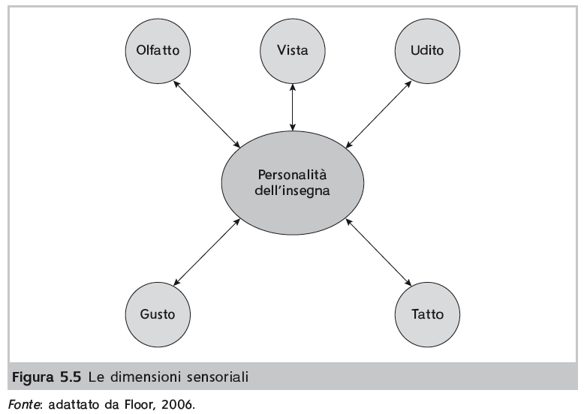

Slide 16
L’USO DI MATERIALI ALL’INTERNO DEL PUNTO VENDITA

Slide 17
Appare opportuno evidenziare anche l’importanza della scelta di pavimenti, soffitti, infissi ed espositori nella creazione di un punto vendita

Slide 18
Suddette decisioni sono influenzate dai seguenti fattori:
La natura del prodotto venduto
Il costo
Il livello di traffico nei negozi
Motivi d’acquisto edonici rispetto a quelli utilitaristici
Criteri ambientali e di sicurezza

Slide 19
COMUNICAZIONI DI MARKETING ALL’INTERNO DEL PUNTO VENDITA

Slide 20
I RETAILER ricorrono all’uso di una serie di materiali per incoraggiare gli acquirenti a visitare i vari reparti del negozio, per evidenziare:
promozioni speciali o offerte di prezzo e
rafforzare la proposta di valore del retailer

Slide 21
Sempre maggiore è la gestione delle informazioni combinata all’uso della tecnologia.
I RETAILER sono sempre più in grado di massimizzare le vendite in ogni singola area del negozio, utilizzando strumenti quali il posizionamento particolare, al fatturato per metro quadrato di spazio.

Slide 22
DIVERSI sono i materiali utilizzati dal retailer in store:

Slide 23
I retailer spesso collocano striscioni (banner) in luoghi chiave all’interno del negozio. L’obiettivo è quello di fornire informazioni, per esempio, riguardo una promozione speciale
STRISCIONI
I retailer collocano tali etichette sugli scaffali per informare il cliente su questioni come il confronto dei prezzi con i concorrenti
ETICHETTE A BORDO SCAFFALE
E’ una variante del segnalatore a scaffale che viene posto sul carrello (cart o trolley talker)
ETICHETTE A BORDO CARRELLO

